Slide 1

Sesión 2 - Principios de la computación
Redes y comunicaciones
Prof. César Molina

Slide 2
Objetivos
OBJETIVO
  Conoce los conceptos e instrumentos que son base para la computación
COMPETENCIA
  Comprende y explica el rol de las redes en el desarrollo de las comunicaciones.

Slide 3
Redes
Red de ordenadores: Conjunto de dos o más ordenadores conectados que comparten
  Información
  Recursos
  Servicios

Slide 4
Ventajas de los sistemas en red
Compartición de recursos
  Compartir la carga: programas distribuidos
  Compartir recursos: impresoras, discos, etc.
Mayor Confiabilidad
  Duplicación de archivos
  Duplicación de dispositivos
Reducción de costos
  Servidores de archivos compartidos
  Servidores de impresoras
  Valores main−frame/microcomputadores
Medio de comunicación
  Correo electrónico
  Paneles de discusión
  Chat
  Etc.

Slide 5
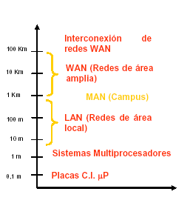
Redes según escala
LAN (Local Area Network) Redes de área local (cuarto, edificio, campus; < 1 Km.)
MAN (Metropolitan Area Network) Redes de área metropolitana (ciudad; < 10 km.)
WAN (Wide Area Network) Redes de área amplia (país, continente, el mundo)

Slide 6
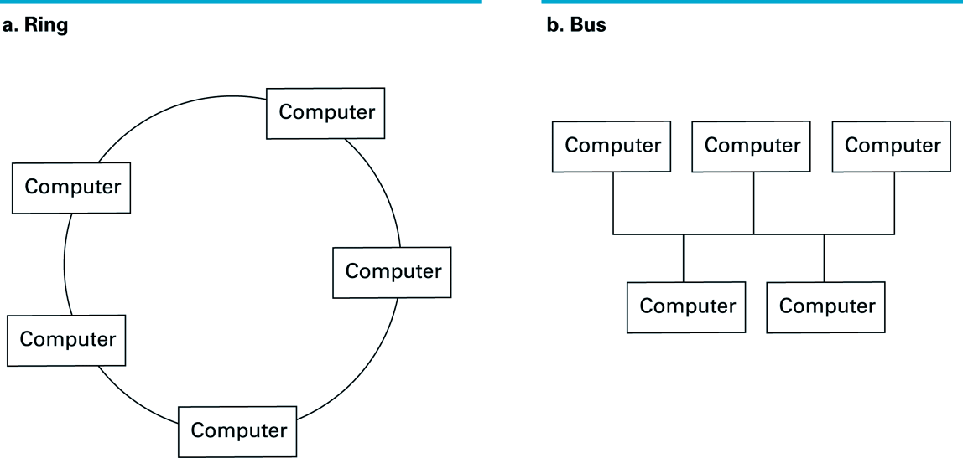
Topologia de redes

Slide 7
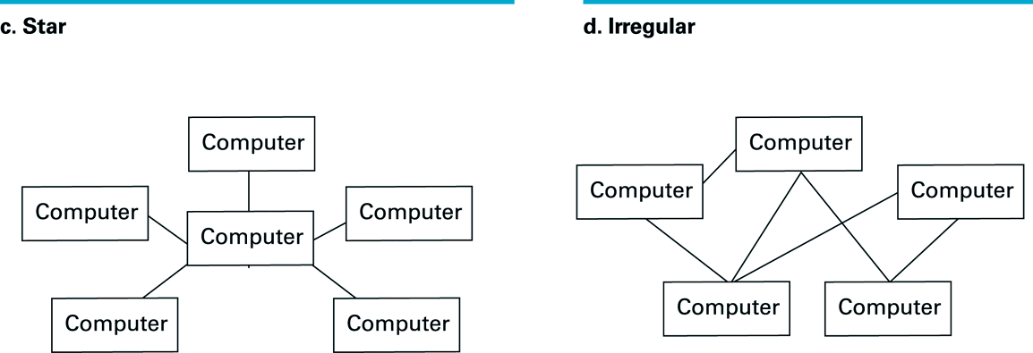
Topologia de redes

Slide 8
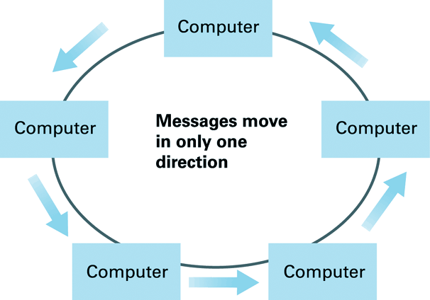
Comunicación sobre una red tipo anillo

Slide 9
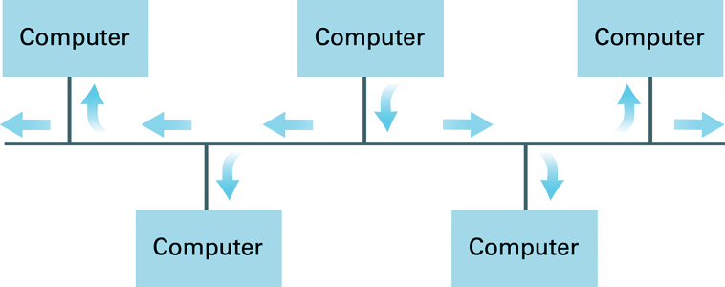
Comunicación sobre una red tipo bus

Slide 10
Interconexión de redes
Repetidor(Repeater)
  Dispositivo hardware encargado de amplificar o regenerar la señal
  Permite que los bits viajen a mayor distancia a través de los medios
Concentrador (Hub)
  Tiene la función de un repetidor, pero en lugar de tener una entrada y una salida, tiene más.
  Base para las redes de topología tipo estrella
Router
  Permiten la interconexión de redes con igual o distinta tecnología, técnicas de acceso al medio, esquema de direcciones físicas o formato de trama
  Enruta mensajes
  Toma decisiones lógicas con respecto a la mejor ruta para el envío de datos a través de una red interconectada

Slide 11
Interconexión de redes
Puente (Bridge)
  Dispositivo de interconexión de redes de ordenadores
  Funciona a través de una tabla de direcciones
Conmutador (Switch)
  Interconecta dos o más segmentos de red
  Como los bridges, sólo se pasa la información si es necesario
Pasarela (Gateway)
  Realiza la conversión de protocolos entre diferentes tipos de redes o aplicaciones

Slide 12
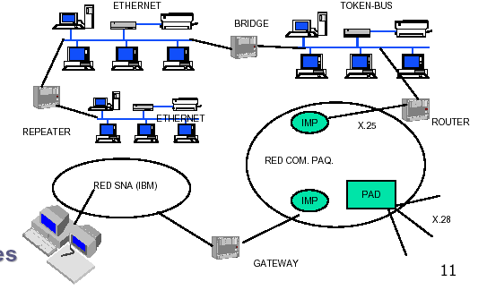

Slide 13
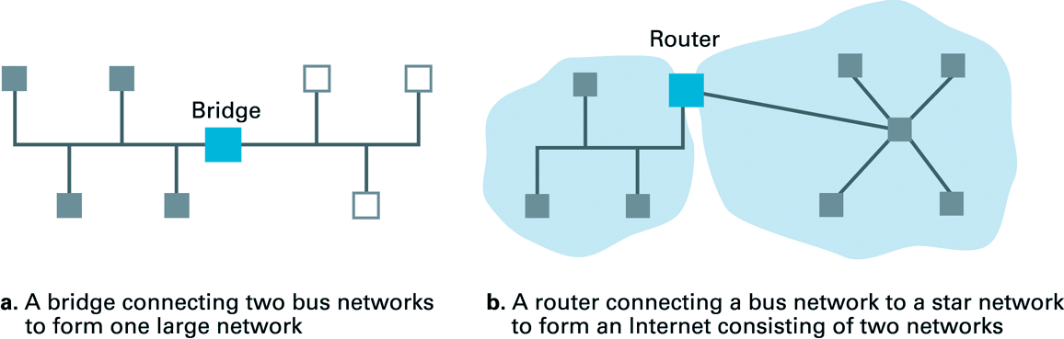
Diferencia entre un bridge y un router

Slide 14
Protocolo
Los protocolos son reglas y procedimientos para comunicarse: qué, cómo, cuándo.
Los protocolos de red establecen aspectos tales como:
  Las secuencias posibles de mensajes que pueden llegar durante el proceso de la comunicación.
  La sintaxis de los mensajes intercambiados.
  Estrategias para corregir los casos de error.
  Estrategias para asegurar la seguridad (autenticación, encriptación).

Slide 15
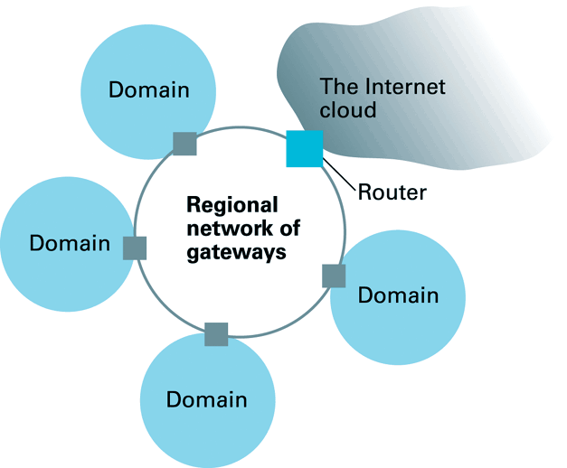
Un enfoque típico para la conexión a Internet

Slide 16
¿Qué es Internet?
Es una red que une a otras redes de computadoras
Comunicandose mediante el protocolo TCP/IP

Slide 17
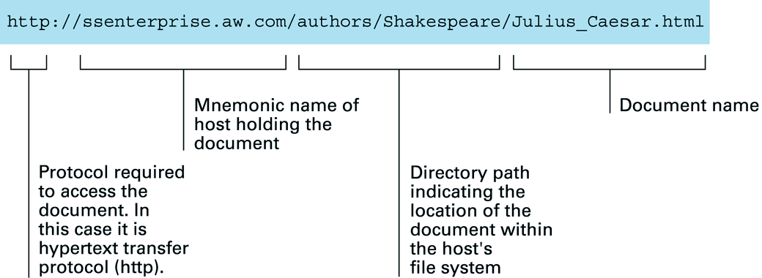
URL(Uniform Resource Locator o Localizador uniforme de recursos)

Slide 18
Internet y la Red Telefónica Pública
Internet no es parte de la Red Telefónica Pública
No funciona de la misma forma
La única razón por la que los usuarios domiliciarios acceden a Internet usando un teléfono es que:
  Es el medio de telecomunicaciones presente en la mayoría de los hogares

Slide 19
Los Elementos Básicos que hacen Funcionar Internet
El computador del usuario que:
  Interactúa con éste a través de una aplicación: Ej: Correo Electrónico, Navegador, Mensajería, etc.
  Divide la información en paquetes y controla su correcto envío y entrega: TCP (Transmission Control Protocol)
  Entrega y recibe los paquetes de información: IP (Internet Protocol)
  Averigua la dirección física del destinatario

Slide 20
Los Elementos Básicos que hacen Funcionar Internet (II)
El Servidor de Nombres
  Entrega al PC del usuario la dirección física de entrega de la información
El Enrutador
  Analiza las direcciones de los paquetes y los encamina hacia su destino
  Controla el estado de las conexiones, los permisos de uso y la congestión, entre otras funciones

Slide 21
Razones del Éxito de Internet
Uso óptimo de Recursos: ej. Una llamada telefónica usa 1/5 de los recursos tradicionales
Crecimiento no regulado creó mercado altamente competitivo
Estándar de facto (TCP/IP) posibilitó interoperabilidad

Slide 22
Razones del Éxito II
Desarrollo completamente abierto creó gran dinámica de desarrollo
Flexibilidad de la tecnología permite multimedios reales
Desarrollo de la computación personal posibilitó la creación de un mercado

Slide 23
TCP/IP
La suite de protocolos TCP/IP conecta computadoras de todos tamaños, de diferentes marcas, corriendo diferentes sistemas operativos y arquitecturas.
Para que 2 o mas computadoras puedan comunicarse entre si por medio de este protocolo, se utiliza el modelo CLIENTE-SERVIDOR.

Slide 24
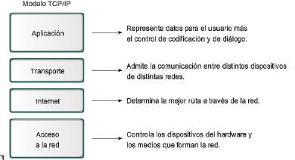
TCP/IP

Slide 25
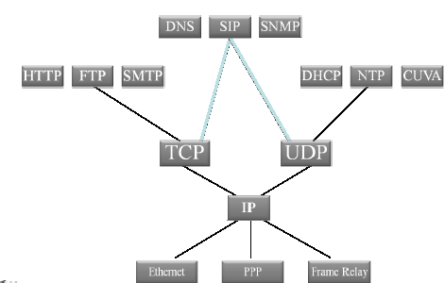
Protocolos del modelo TCP/IP

Slide 26
FTP(Protocolo de transferencia de ficheros)
Facilita la posibilidad de compartir ficheros
Uso de servidores de ficheros: almacenamiento para ordenadores sin grandes capacidades de almacenamiento
Transparencia respecto a la forma en que almacena los datos las máquinas remotas (sistema de ficheros)
Proporciona una transferencia de datos muy eficiente
Para uso directo de usuarios y programas

Slide 27
FTP(Protocolo de transferencia de ficheros)
Algunos servidores permiten el acceso a estos ficheros o programas mediante el nombre de usuario: "anonymous login“.
Esto significa que cualquier persona con acceso a Internet puede acceder a ellos ingresando como nombre de usuario "anonymous".

Slide 28
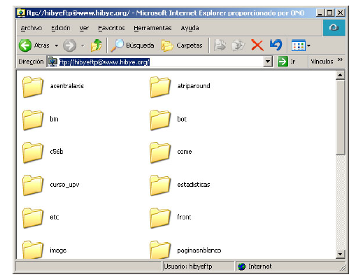
FTP(Protocolo de transferencia de ficheros)

Slide 29
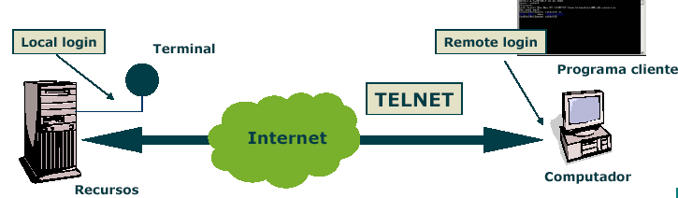
TELNET
El protocolo TELNET proporciona una interfaz estandarizada, a través de la cual un programa ( el cliente TELNET) puede acceder a los recursos de otro ( el servidor de TELNET) como si el cliente fuera una terminal local conectada al servidor.

Slide 30
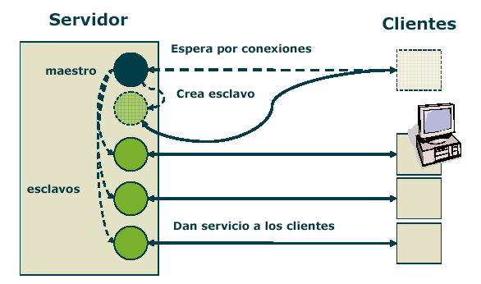
TELNET
El servidor tiene que procesar conexiones concurrentes

Slide 31
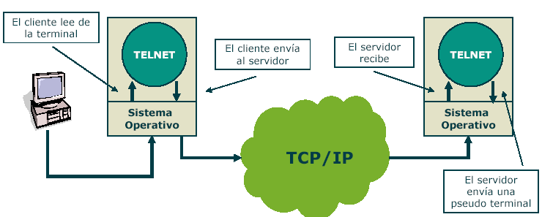
TELNET

Slide 32
Preguntas de comprobación
¿Qué es una red de ordenadores?
¿Qué es un protocolo?
Defina Brigde, router, hub
Defina FTP y TELNET
Defina TCP/IP

